Slide 1
Лекція 1. Адміністративне право як галузь публічного права
1.Основоположні категорії адміністративного права.
2.Адміністративне право як складова публічного права.
2.1.Призначення (мета і завдання) адміністративного права;
2.2.Предмет адміністративного права;
2.3.Адміністративно правові відносини;
3.Взаємодія адміністративного права України та європейського адміністративного права.
4.Система адміністративного права України

Slide 2
1.Основоположні категорії адміністративного права
До основних ознак держави належать:
1) територія, що визнана світовою спільнотою;
2) люди, які пов’язані з державою громадянством (підданством);
3) публічна влада;
4) норми права;
5) податки;
6) державний примус, який може застосовуватися публічною владою для
захисту від порушень норм права чи несплати податків;
7) зовнішні атрибути (прапор, гімн, герб).
Ці ознаки є універсальними, властивими будь-якій державі.

Slide 3
Визначаються також ознаки, що характеризують публічну владу:
об’єднує народ (населення країни) за територіальною ознакою, створює територіальну організацію підвладних;
здійснюється спеціальним апаратом, відокремленим від суспільства, для керівництва ним із застосуванням різних владних методів (заохочення, переконання і примусу);
відзначається суверенітетом, який означає незалежність реалізації публічної влади від бажань об’єктів влади;
верховенство, обов’язковість рішень для іншої влади;
публічність, тобто всезагальність і безособовість, що є виразом усезагальної волі
нормативне регулювання суспільних відносин, що виявлено в можливості публічної влади видавати загальнообов’язкові правила поведінки.

Slide 4
Зовнішньою формою реалізації державної влади є:
для законодавчої влади - законотворчість;
для виконавчої влади - публічне адміністрування;
для судової влади - правосуддя.
У цій тріаді ми виділяємо виконавчу владу, що реалізує свої завдання (функції) на основі норм адміністративного права.
Сутністю виконавчої влади є:
реалізація та виконання законів на території всієї держави;
публічне забезпечення прав і свобод людини і громадянина;
публічне адміністрування в різних сферах суспільного життя - соціально-культурній, адміністративно-політичній, фінансово-економічній та ін.;
сприяння задоволенню життєвих потреб населення, коли забезпечити їх за рахунок приватної ініціативи неможливо.

Slide 5
Публічне адміністрування як форма реалізації публічної влади - це адміністративна діяльність суб’єктів публічної адміністрації, яка є зовнішнім виразом реалізації завдань (функцій) виконавчої влади, що здійснюється з метою задоволення публічного інтересу й негативно відмежовується від законодавчої судової та політичної діяльності.

Slide 6
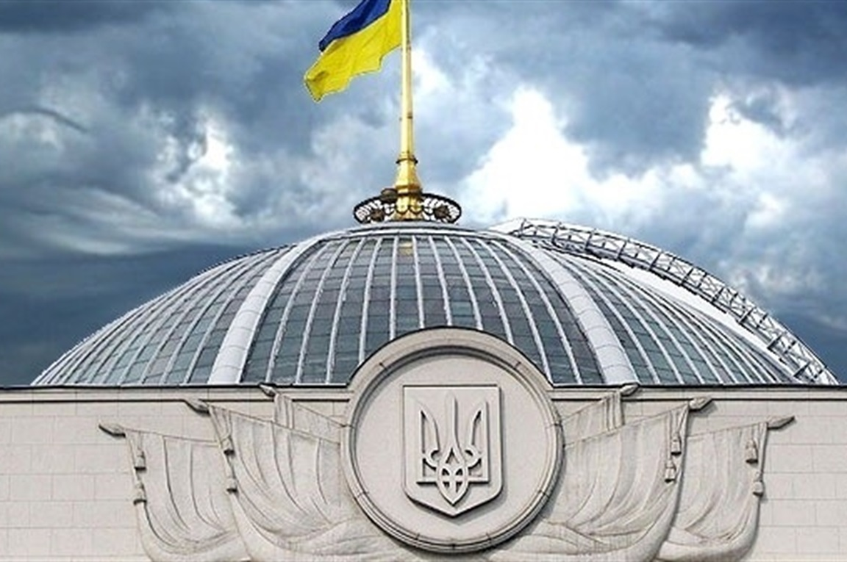
Основними видами публічного адміністрування є:
надання публічною адміністрацією адміністративних послуг і здійснення виконавчо-розпорядчої (публічної управлінської) діяльності - за змістом;
зовнішня та внутрішня організаційна діяльність публічної адміністрації - за спрямуванням владного впливу;
втручальне, сприяльне та забезпечувальне адміністрування - за юридичними наслідками.

Slide 7
2.Адміністративне право як складова публічного права. 2.1.Призначення (мета і завдання) адміністративного права
Основними галузевими завданнями адміністративного права є забезпечення того, щоб:
публічна адміністрація якісно та своєчасно надавала адміністративні послуги;
публічна адміністрація ефективно здійснювала виконавчо-розпорядчу діяльність;
було мінімізовано корупційні та інші випадки зловживань у діяльності публічної адміністрації.

Slide 8
2.2.Предмет адміністративного права
предметом адміністративного права України є суспільні відносини, які виникають між суб’єктами публічної адміністрації та приватними особами. За змістом предмет адміністративного права складається з надання адміністративних послуг і здійснення виконавчо- розпорядчої діяльності (публічного управління) адміністрацією.

Slide 9
2.3.Адміністративно правові відносини
Адміністративно-правові відносини відбивають вплив адміністративних правових норм на поведінку суб’єктів та об’єктів публічного управління, через що між ними виникають сталі правові зв’язки публічного владного характеру.
Отже, адміністративно-правові відносини у вузькому розумінні - це суспільні відносини, урегульовані нормами адміністративного права.

Slide 10
Суб’єкти правовідносин - це учасники адміністративно-правових відносин, які мають суб’єктивні права та юридичні обов’язки й наділені специфічними юридичними властивостями. Об’єкти правовідносин - це те, на що спрямовано інтереси суб’єктів, з приводу чого ті вступають в адміністративно-правові відносини. Ці елементи нерозривно пов’язані.
Об’єкти адміністративно-правових відносин - це блага матеріальні або нематеріальні, а також певні дії, заради яких суб’єкти вступають в такі відносини. Об’єктом адміністративно-правових відносин може бути все, що здатне слугувати здійсненню публічних інтересів. У цій ролі можуть бути права людини і громадянина, право власності й послуги інших осіб.

Slide 11
Отже, адміністративно-правові відносини в широкому розумінні - це форма соціальної взаємодії публічної адміністрації та приватних осіб, що виникає на підставі адміністративно-правових норм із метою забезпечення прав та свобод людини і громадянина, нормального функціонування громадянського суспільства й держави, учасники якої мають суб’єктивні права і несуть юридичні обов’язки.

Slide 12
3.Взаємодія адміністративного права України та європейського адміністративного права.
До норм європейського адміністративного права належать основоположне законодавство ЄС, регламенти та директиви ЄС, а також національне законодавство країн-учасниць, яке затверджує директиви ЄС.
Існує три основні моделі використання положень європейського адміністративного права у правовому просторі України:

Slide 13
4.Система адміністративного права України
Система адміністративного права - це внутрішня єдність галузі адміністративного права України, що відбиває послідовне розміщення і взаємозв’язок її структурних елементів (частин) - адміністративно-правових інститутів і підгалузей адміністративного права, які складаються з певних сукупностей однорідних адміністративно-правових норм.

